Slide 1
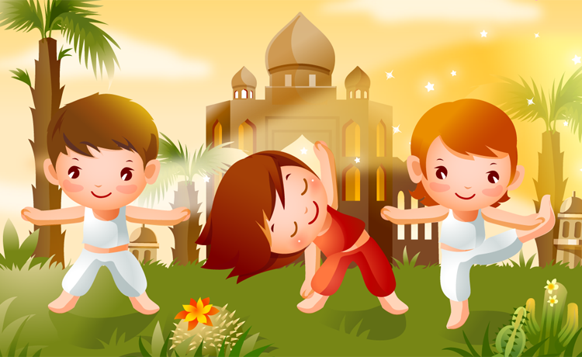
Алгоритм создания здоровьесберегающей образовательной технологии утренней гимнастики.
«Нескучная гимнастика».

Slide 2

Утренняя гимнастика – это комплекс упражнений, который настраивает, заряжает весь организм человека положительной энергией и бодростью на весь предстоящий день в целом.
Цель:
  Обучение воспитанников способам, средствам поддержания и укрепления здоровья.

Slide 3
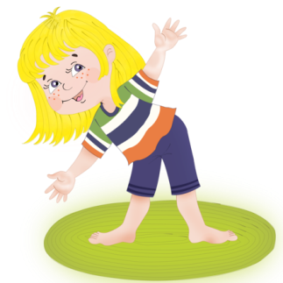
Задачи:
Укрепление здоровья, правильное физическое развитие и закаливание организма детей.
Обучение определенным действиям и формирование навыков жизненно необходимых движений, развитие основных двигательных качеств.
Воспитание навыков поведения в коллективе и формирование волевых черт характера ребенка.

Slide 4
Принципы ЗОТ
            Создание образовательной среды, обеспечивающей снятие всех стрессообразующих факторов учебно-воспитательного процесса.
            Индивидуальный подход, создание для каждого ситуации успеха.
            Творческий характер образовательного процесса (тематическая (сюжетно – ролевая) гимнастика основывается на сюжете сказок)
            Рациональная организация двигательной активности.
            Смена видов деятельности, регулярное чередование периодов напряжённой активной работы и расслабление.

Slide 5
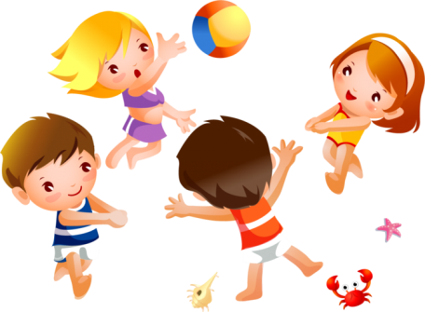
Специальные средства ЗОТ:
Средства двигательной направленности:
физические упражнения с предметами и без предметов;
гимнастика (утренняя, для глаз, пальчиковая, корригирующая, бодрящая, дыхательная, ортопедическая);
игры и упражнения на прогулке;
релаксация;
точечный массаж, самомассаж.
Использование оздоровительных сил природы:
Проведение утренней гимнастики на свежем воздухе.

Slide 6
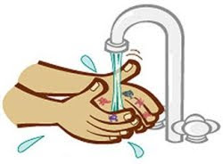
Гигиенические средства содействуют укреплению здоровья и стимулируют развитие адаптивных свойств организма, относятся: выполнение санитарно – гигиенических требований, регламентированных СанПиНами.
личная и общественная гигиена (чистота тела, чистота мест занятий, воздуха);
проветривание и влажная уборка помещений;
соблюдение общего режима дня, режима двигательной активности, режим питания и сна;
Обучение детей элементарным приемам здорового образа жизни (ЗОЖ), простейшим навыкам оказания первой медицинской помощи;
ограничение предельного уровня учебной нагрузки во избежание переутомления.
Несоблюдение гигиенических требований к проведению занятий снижает положительный эффект здоровьесберегающих образовательных технологий обучения.

Slide 7
Гигиенические требования
Необходимо соблюдать гигиенические требования к одежде, обуви, месту проведения, оборудованию. Гигиенические требования к одежде предусматривают ее соответствие росту и полноте тела ребенка, обеспечение свободы движений. Дети занимаются в спортивной форме - удобной, легкой и чистой (не из синтетических материалов). Для закаливания детей старшего возраста в теплую погоду при t⁰=20°С одежда: (трусы, майка, носки, спортивные туфли), в прохладную погоду при t⁰ от -12 °С до -15 °С –ветровка (куртка из ткани типа болонья), тренировочный костюм с начесом, фланелевая рубашка, майка, трусы, колготки, шерстяные носки, кроссовки, шерстяная шапка на хлопчатобумажной подкладке, варежки.
Кроссовки (кеды) должны быть на 1 - 2 размера больше и в них обязательно следует проложить стельку из фетра, сукна или войлока.
Если дети недостаточно закалены, то при морозе от -7 до -15 °С первое время следует под спортивный костюм надевать шерстяную кофту, а на ноги - мягкие сапожки из кожи или войлока.
Дети младшего возраста занимаются гимнастикой в повседневной одежде. Спортивная обувь должна быть легкой, удобной, на резиновой подошве. Инструктор или воспитатель должен быть в спортивном костюме и соответствующей обуви.
Гимнастика утренняя проводиться ежедневно, утром, перед завтраком в течении на воздухе или в помещении ( в зависимости от экологических и погодных условий). во всех группах. Утренняя гимнастика может проводиться с весны и до поздней осени.

Slide 8

Утреннюю гимнастику проводят на открытом воздухе на площадке, а в дождливую погоду – на террасе. В зимнее время для проведения утренней гимнастики используют физкультурный зал или групповую комнату, музыкальный зал, температура воздуха которой не должна превышать+17град.C и относительная
влажность-40-55%.
В перерыве между занятиями и до занятий в зале проводится влажная уборка и проветривание помещения. В зависимости от времени года, температуры воздуха и здоровья детей такие занятия следует проводить при открытых окнах, фрамугах или форточках. Занятия в холодное время года рекомендуется проводить при одной открытой фрамуге, а в теплое время - при открытых фрамугах или окнах. Для осуществления контроля за воздушным режимом физкультурного зала необходимо на внутренней стене на высоте 1 -1,2 метра от пола повесить термометр.
Освещенность зала - не менее 200 лк на уровне0,5 метра от пола. Осветительная арматура должна обеспечивать равномерный рассеянный свет.
Индивидуальные пособия по своим размерам и весу должны соответствовать возрастным особенностям детей.
Инструктор по физкультуре в зависимости от погоды подбирает упражнения и регулирует физическую нагрузку: в прохладную погоду увеличивает ее (изменяет темп, количество повторов и т. д.), в теплую погоду - снижает, чтобы избежать перегревания организма.

Slide 9
Продолжительность утренней гимнастики
Параметры | младшая (3-4года) | средняя (4-5лет) | старшая (5-6лет) | Подготовительная к школе (6-7лет)
Длительность | 5-6 мин. | 6-8 мин. | 8-10 мин. | 10-12 мин.
Количество упражнений | 4 | 4-5 | 5-6 | 6-8
Дозировка упражнений | 4-5 раз | 5-6 раз | 6-8 раз | 8-10 раз
Прыжки в чередовании с ходьбой |  | 20 по 2 раза | 24 по 2 раза | 24 по 3-4 раза
Продолжительность бега без перерыва | 15-20 с. | 20-25 с. | 25-30 с. | 30-40 с.

Slide 10
Выявление структуры ЗОТ, связей между его элементами.
Участники: дошкольники мальчики и девочки.
Количество: 30человек.
Возраст: 3-4года (младшая группа)
Время: 5-6минут.
Место проведения: спортивный зал.
Комплекс утренней гимнастики ( в форме игрового стретчинга)
(сказка «Репка» в сопровождении русской народной песни «Ах, вы сени»)
№ | Содержание | Описание движений | темп | Дозировка | Методические рекомендации
 | Вводная часть: По дорожке, по тропинке, Мы идем и держим спинки. Выше ножки поднимаем, В гости к Дедушке шагаем! | Ходьба по залу с высоким подниманием колен. | умеренный | 0,5мин | Следить за дыханием, за осанкой
 | Утром мокрая трава, Вся ещё в росе она. Как бы ног не замочить. Будем на носках ходить. | Ходьба на носках | медленный | 10с. | Спина прямая. Руки на поясе
 | Нам уже не далеко. Побежали все легко. | Бег в колонне. | умеренный | 15с. | Осуществление контроля за дистанцией между детьми, осанкой , за дыханием.
 | До деревни добежали. И немного мы устали. Надо ровно подышать, Чтоб усталости не знать. | И.П. –о.с. 1-2 Руки поднять плавно через стороны вверх, потянуться – вдох; 3-4 Опускаясь на всю ступню, -выдох | медленный | 3-4раза | Осуществление контроля за дыханием.
 | Дедушка очень устал, В огороде он репку сажал. | Перестроить в круг. |  | 0.5мин | Следить за интервалами
 | Основная часть:

Slide 11
№ | Содержание | Описание движений | темп | Дозировка | Методические рекомендации
5. | Стал Дед репку тянуть. Тянет - потянет, вытянуть не может. Тянем вправо, тянем влево, Репку вытянем умело! | И.п. - сед, согнув ноги в коленях. Руки в стороны и положить на плечо рядом сидящего, образовав круг. 1-2 Потянуться в правую сторону; 3-4 в левую сторону | средний | 3-4раза | Следить за правильностью выполнения упражнения. Вперёд не наклоняться
6. | Позвал Дед Бабку. Бабушка идет вразвалочку, Словно держится за палочку. | И.п. - сед, согнув ноги в коленях; руки в упоре сзади. 1-2Развести колени в стороны; 3-4свести колени вместе | средний | 2раза | Спина прямая
7. | Бабка за Дедку, Дедка за репку. Тянут – потянут, вытянуть не могут. Тянем вправо, тянем влево, Репку вытянем умело! | И.п. то же. Руки положить не плечи рядом сидящих детей. 1-2 Потянуться в правую сторону; 3-4 в левую сторону | средний | 2раза | Следить за правильностью выполнения упражнения. Вперёд не наклоняться

Slide 12
№ | Содержание | Описание движений | темп | Дозировка | Методические рекомендации
8. | Позвала Бабка Внучку. Внучка на горке с подружкой каталась, К Бабушке быстро на помощь примчалась. | И.п. лежа на животе, руки согнуты в локтях 1-2Выпрямить руки и прогнуться ; 3-4 И.П, | средний | 2раза | Следить за правильностью выполнения упражнения.
9. | Внучка за Бабку, Бабка за Дедку, Дедка за репку. Тянут – потянут, вытянуть не могут. Позвала Внучка Жучку. Жучка прибежала, Хвостом завиляла. | И.п. стоя на низких четвереньках 1-2. Поворот корпуса в право 3-4 тоже самое повторить в левую сторону | средний | 2раза | Следить за правильностью выполнения упражнения.
10. | Жучка за Внучку, Внучка за Бабку, Бабка за Дедку, Дедка за репку. Тянут – потянут, вытянуть не могут. Позвала Жучка Кошку. Кошка ласковой была, И весь день мурлыкала. | И.П. стоя на низких четвереньках 1-2Прогнуть спину, 3-4 И.П. | медленный | 3раза
11. | Кошка за Жучку, Жучка за Внучку, внучка за Бабку, Бабка за Дедку, Дедка за репку. Тянут – потянут, вытянуть не могут. Позвала Кошка Мышку. Мышка – трусишка Кошку не боится, Мышка – трусишка, бежит, веселится | И.п. лежа на спине, ноги вытянуты, руки лежат вверху на полу. 1-2Потянуться руками к коленям, голову приподнять. 3-4 И.П. | медленный | 2раза

Slide 13
№ | Содержание | Описание движений | темп | Дозировка | Методические рекомендации
12 | Мышка за Кошку, Кошка за Жучку, Жучка за Внучку, Внучка за Бабку, Бабка за Дедку, Дедка за репку. Тянут – потянут, вытянули репку. | И.п. сидя на полу, ноги согнуты в коленях, стопы плотно прижаты друг к другу. 1-2Руки в стороны. Потянуться в правую сторону, 3-4 в левую сторону | средний | 2раза
13 | Ай-да Бабка, ай-да Дедка, Всем на диво наша репка! | И.п. лежа на животе. Правой рукой взяться за щиколотку правой ноги, а левой рукой – за щиколотку левой 1-2Подтянуть ноги и руки вверх, (5-6 секунд) 3-4 И.П. | медленный | 2раза | Следить, чтобы
14. | Заключительная часть: Все поели репку, Стали танцевать. Слава нашей репке, Такой в мире не сыскать! Мы все вместе потрудились, Да немного уморились. Полежим, отдохнем, И в свою группу пойдем. | Лежа на спине, закрыть глаза и расслабиться. Выполнять произвольные танцевальные движения р.н.т. | медленный | 0,5мин. | Следить за дыханием

Slide 14
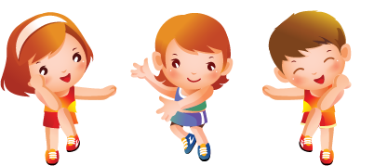
Анализ утренней гимнастики
Соблюдение гигиенических условий и время проведения.
Наличие трех частей утренней гимнастики.
Соответствие ОРУ возрасту детей.
Продолжительность утренней гимнастики.
Использование физкультурного инвентаря.
Дозировка упражнений.
Приемы регулирования дыхания.
Совершенствование ОРУ на второй неделе освоения детьми комплекса.
Использование музыкального сопровождения.
Самочувствие детей и их настроение.

Slide 15
Контроль
Внешние признаки утомления
Наблюдаемые признаки и состояние ребёнка | Степень выраженности утомления
 | небольшая | средняя
Цвет лица | небольшое покраснение | Значительное покраснение
Выражение лица | спокойное | напряжённое
На лице потоотделение | незначительное | выраженное
Дыхание | несколько учащённое | резкое учащённое
Движения | бодрые, задания выполняет чётко | неуверенные, нечёткие, появляются дополнительные движения, возбуждение и заторможенность
Самочувствие | хорошее, жалоб нет | жалобы на усталость, отказ от выполнения задания

Slide 16
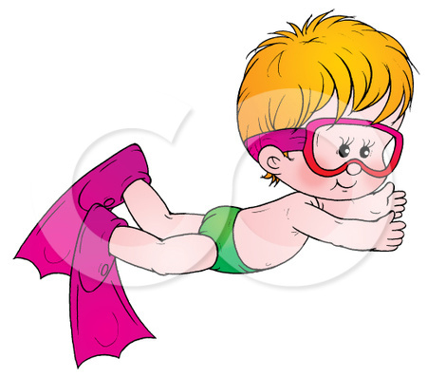
Структура утренней гимнастики
    Вводная часть включает в себя: построения (в колону, в шеренгу); строевые упражнения (повороты и полуобороты налево, направо, кругом); перестроения; (2-3 вида ходьбы) и бега. Заканчивается вступительная часть обычной ходьбой построением для выполнения ОРУ. Продолжительность вводной части в среднем длиться от 1 до 2 минут.
  Основная часть – общеразвивающие упражнения с предметами (флажки, платочки, кегли, кубики, обручи, мячи и т.п.) и без предметов. Упражнение на дыхание и для мышц рук и плечевого пояса. Упражнение для мышц туловища, для мышц брюшного пресса и ног.
    После выполнения всех обще развивающих упражнений дети младшего возраста выполняют прыжки или бег, переходящие в заключительную ходьбу. Дети старшего возраста выполняют прыжки в сочетании с бегом, затем заключительную ходьбу с выполнением различных заданий.
  3. В заключительной части утренней гимнастики проводится ходьба в умеренном темпе и игры малой подвижности для восстановления дыхания, упражнения на восстановления дыхания, релаксация, пальчиковая игра и др.

Slide 17
Сочетание физических упражнений, подобранных в определенном порядке, составляет комплекс. Один и тот же комплекс повторяется в течение одной, двух недель.
При подборе обще-развивающих упражнений необходимо руководствоваться следующими требованиями:
упражнения должны быть для всех групп мышц;
из разных исходных положений;
разной интенсивности, темпа;
с различными пособиями (для детей младших групп: погремушки, кубики, флажки, мячи, ленточки; в средних группах: флажки, кубики. ленточки, обручи малого размера, палки, круговая верёвка, скакалками; в старших и подготовительных группах: обручи, гимнастические палки, мячи разного размера, скакалки, ленточки и др.) и без пособий;
ритмично-музыкальным сопровождением;
в различных построениях и обязательно интересными для детей.
Вк
Включение упражнений для формирования осанки детей и укрепления стопы обязательно. Обычно комплекс обще-развивающих упражнений для утренней гимнастики берется из физкультурных занятий соответствующих программе, упражнения подбираются из числа рекомендованных программой и методическими пособиями.

Slide 18
Варианты проведения утренней гимнастики
Традиционная с использованием общеразвивающих упражнений
На основании традиционной формы проведения классического комплекса, утреннюю гимнастику можно разделить на следующие виды:
тематическая (сюжетно – ролевая) основывается на сюжете сказок, мультфильмов и пр. дети выполняя упражнения играют роли, например:
« Колобок – румяный бок»;
игрового характера (две – три подвижные игры) и с использованием имитационных упражнений -выполнение имитационных движений какой – либо роли, например: «Отправляемся в полет и заводим самолет »;
с использованием простейших тренажёров (детский эспандер, гимнастический ролик и др.)и упражнения на сложных тренажерах («Велосипед», «Беговая дорожка», «Батут» и др.);
с использованием полосы препятствий (использование различных модулей);
с использованием стихотворных текстов движения сопровождаются стишками, потешками, пестушками и т.д.;
с использованием музыки, где подбирается музыкальный материал, который «подсказывает» детям какие движения или упражнения надо выполнять,например:«Птичка», « Храбрый зайчик» и т.д.;
оздоровительный бег проводится на участке в течение 3-5 минут с постепенным увеличением расстояния, интенсивности, времени;
круговая разминка.

Slide 19
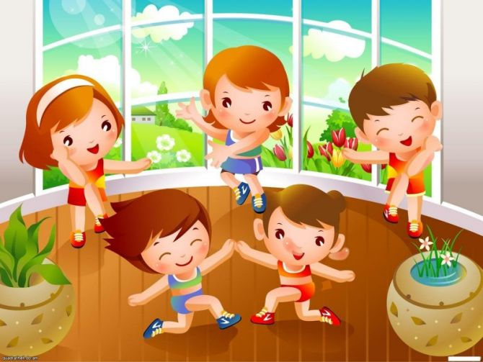
Подбор упражнений, составление комплексов
Доступной. Упражнения должны быть простыми и знакомыми, чтобы детям не пришлось затрачивать много усилий для их освоения.
Регулярной, систематической. Оздоровительный эффект достигается с помощью систематического выполнения.
Умеренной. Все упражнения желательно выполнять в умеренном темпе во избежание переутомления ребенка.
Постепенной. От простого упражнения к сложному. Нагрузка увеличивается и снижается так же постепенно, чтобы привести организм в относительно спокойное состояние.
Разнообразной. Заменять упражнения на новые или усложнять за счет введения новых исходных положений, чтобы поддерживать интерес ребенка.

Slide 20
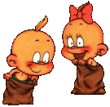
Формы проведения нетрадиционной утренней гимнастики:
Аэробика- это система физических упражнений, энергообеспечение которых осуществляется за счёт использования кислорода;
степ – аэробика - ритмичные движения с использованием cпециaльной cтеп-плaтформы;
гимнастика на фитболах;
игровой стрейчинг -это специально подобранные упражнения на растяжку мышц, проводимые с детьми в игровой форме;
ритмическая гимнастика;
с применением нестандартного физкультурного оборудования;
самостоятельная гимнастика проводится по карточкам и др.

Slide 21
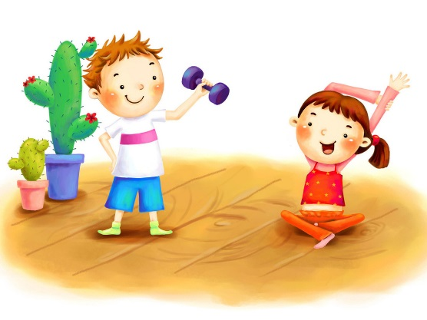
Обеспечение моторной плотности
Специальный подбор упражнений;
Подбор упражнений, дозировка;
Повышение темпа;
Использование подвижных игр, бега;
Использование физкультурных пособий;
Организация детей;
Проведение на воздухе;
Музыкальное сопровождение (темп, ритм)

Slide 22
Методы обучения физическим упражнениям:
словесные
наглядные
практические
Название упражнения
Описание
Объяснение
Указания
Распоряжения
Команды
Вопросы к детям
Рассказ
Беседа
Показ
Использование наглядных пособий
Имитация
Звуковые сигналы Зрительные ориентиры
Повторение упражнений без изменений
Повторение упражнений с изменениями
Проведение в игровой форме Проведение в соревновательной форме

Slide 23
Нестандартное физкультурный спортинвентарь
Яркие пособия, которые способствуют:
возникновению и удержанию интереса детей к физкультурному инвентарю;
удовлетворению потребности детей в движениях;
расширению физических возможностей детей;
развитию двигательного воображения детей;
укреплению здоровья детей;
привлечению семьи к работе ДОУ по оздоровлению детей
Этот спртинвентарь многофункционально и может быть использовано в разных направлениях развития детей – физическое развитие, математика, развитие речи, творческие игры и т. д.
Данный спортинвентарь можно, использовать как на занятиях, так и в самостоятельной деятельности детей.

Slide 24
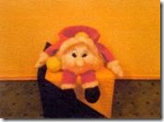
Примеры нестандартного физкультурный спортинвентарь
« Гном»
Материалы: ткань, детское ведёрко, теннисные мячи (величина игрушки зависит от размера ведёрка).
Использование: для метания, как ориентир, как сюрпризный игровой момент, как препятствие для бега ходьбы.
Задачи: развитие мышц плечевого пояса, глазомера, координации движений, ловкости.
Вот весёлый, добрый гном
Он украсит каждый дом.
Любит он с детьми играть,
Учит в цель мячи метать.
Бегать, козликом скакать
И игрушки собирать.
Веселить вас целый день
Гному доброму не лень

Slide 25
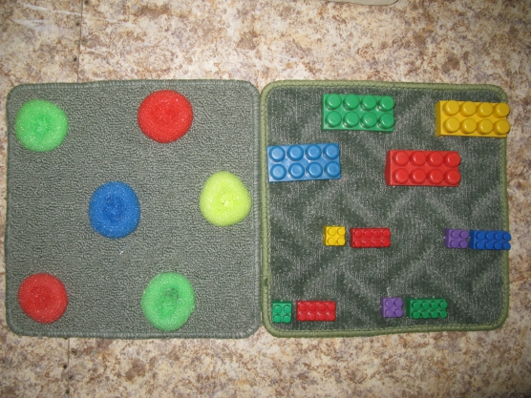
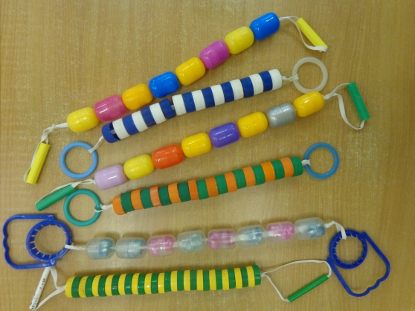
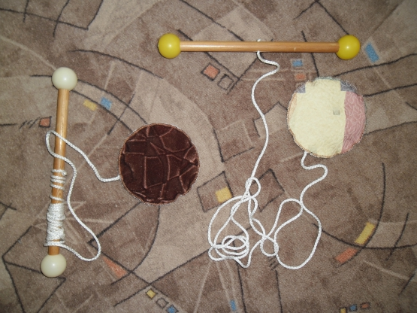
«Коврики»
Материал: мягкие коврики, пластмассовый конструктор, круглой формы мочалки.
Использование для закаливающих профилактических мероприятий, ходьбы
Задачи: оздоровление, профилактика плоскостопия
«Массажёры2
Материал: крышки от пластиковых бутылок, капсулы от «киндера – сюрприза», бельевая резинка, пластмассовые кольца.
Использование: для комплекса общеразвивающих упражнений, как массажёр, экспандер.
Задачи: укрепление и развитие мышц спины, плечевого пояса, ног, силы рук, снятия мышечного напряжения в шейном отделе, спины и ног.
«Ловкие мотальщики»
Материал: мешочки круглой формой с крупой, деревянные палочки от детской кроватки, верёвка, пластмассовые шарики от детской погремушки.
Использование: в эстафетах, играх.
Задачи: развитие ловкости, мелкой моторики, кистей рук, координации движений.

Slide 26
Музыкальное сопровождение
Использование музыкального сопровождения утренней гимнастики. Выполнение упражнений под музыку помогает создать правильные представления о характере движений, их темпе и ритме. Дети хорошо воспринимают оттенки музыкального произведения и в соответствии с музыкой меняют характер своих движений.
Чтобы правильно подобрать музыкальное сопровождение, нужно хорошо представлять себе каждое упражнение, понимать его смысл и назначение. Музыкальное сопровождение общеразвивающих упражнений целесообразно в том случае, если они достаточно просты, хорошо освоены детьми и выполняются ими свободно и непринужденно.

Slide 27

.
Презентацию подготовила инструктор по физической культуре:
Холопова Светлана Николаевна
Здоровье в порядке – спасибо зарядке!

